Slide 1
Создание запросов
в СУБД Access

Slide 2
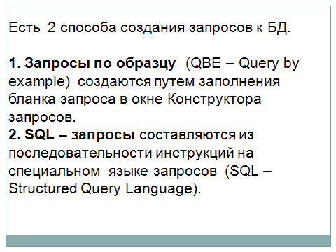

Slide 3
Окно Конструктора
Состоит из 2 частей.
В верхней части размещается схема данных запроса, которая содержит список таблиц-источников и отражает связь между ними.
В нижней части окна находится Бланк построения запроса, в котором каждая строка выполняет определенную функцию:

Slide 4
Поле – указывает имена полей, которые участвуют в запросе
Имя таблицы – имя таблицы, из которой выбрано это поле
Сортировка – указывает тип сортировки
Вывод на экран – устанавливает флажок просмотра поля на экране
Условия отбора - задаются критерии поиска
Или – задаются дополнительные критерии отбора

Slide 5
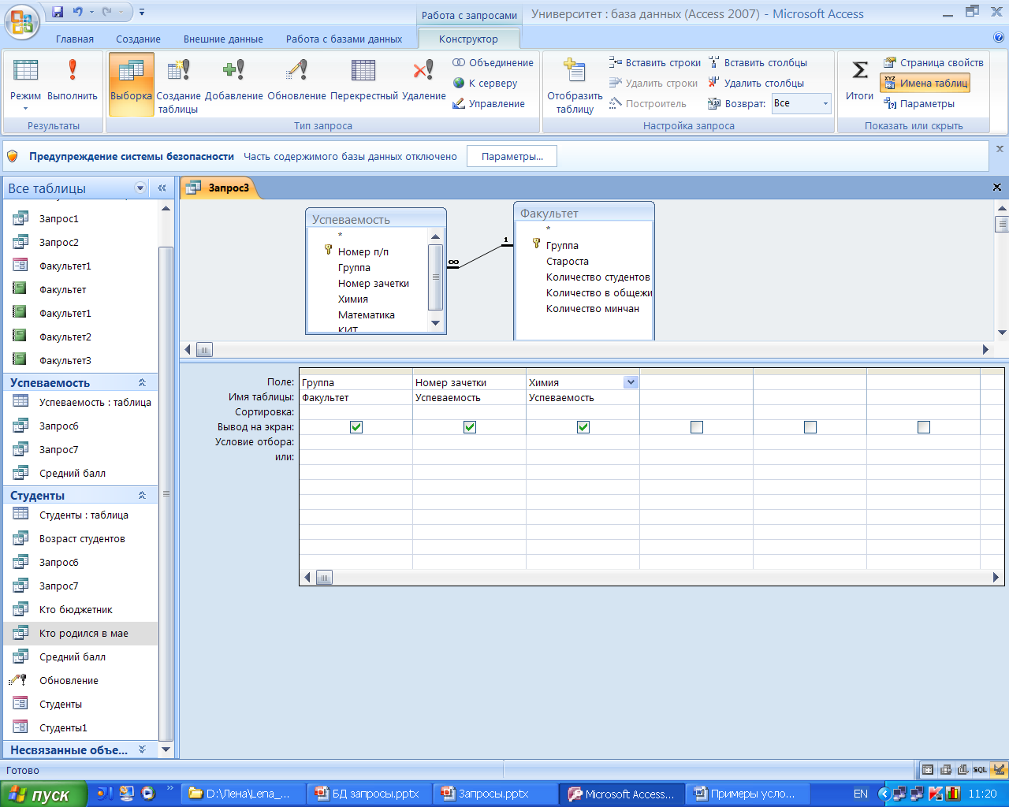
Схема данных запроса
Бланк построения запроса

Slide 6
После создания запроса можно просмотреть результат выполнения, щелкнув 1ЛКМ по кнопке

Slide 7
Примеры условий в запросах
Условие запроса — это правило, определяющее, какие записи требуется включить в результаты запроса.
Условия добавляют к запросу, если нужно просматривать не все записи, хранящиеся в таблицах.
Условия могут быть различными в зависимости от типа данных поля.

Slide 8
Условия для полей с типами данных «Текстовый», «Поле MEMO»
Like "С*" - записи, в которых содержимое поля начинается с буквы «С»
Like "*а"- заканчивается на «а»
Like "И???"- начинается на «И» и содержит 4 буквы
In("МД12", "МД13", "МД14") - содержат одно значение из списка

Slide 9
Поле типа «Логический»
Да - записи, для которых установлен соответствующий флажок.
Нет - записи со снятым флажком.

Slide 10
Условия для полей типа «Числовой», «Денежный» и «Счетчик»
20 Or 25 - содержат одно из двух значений
>20 And <25 - содержат значение, которое входит в диапазон ]20; 25[
Between 20 And 25 – значения из диапазона [20; 25]
In(20, 25, 30) - содержат одно значение из списка

Slide 11
Условия для полей типа «Дата/Время»
#16.02.2011# - точно соответствуют дате
> #09.02.2011# and < #16.02.2011# - содержат значения, которые входят в определенный диапазон дат
DatePart("m"; [Дата Рождения]) = 5 - содержат любой день заданного месяца например, «май»
Date() – содержат текущую дату
Date()-1 –вчерашнюю дату
Date()+1 –завтрашнюю дату

Slide 12

Подсчет данных с помощью строки итогов
Открыть запрос в режиме таблицы
Вкл. Главная / гр. Записи / кн. Итоги

Slide 13
Cтрока Итог появится под последней строкой в таблице.
В строке Итог надо щелкнуть поле, по которому производится подсчет, и выбрать в списке нужную функцию.

Slide 14
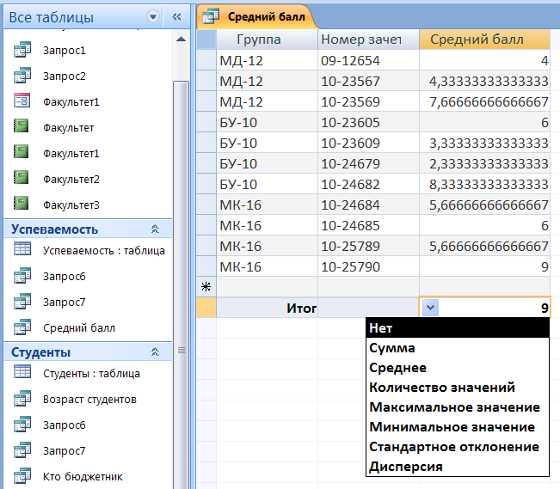

Slide 15
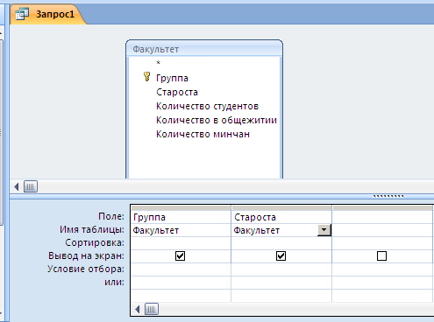
Запрос 1. Просмотреть фамилии старост
Таблица - Факультет
Поля - Группа, Староста

Slide 16
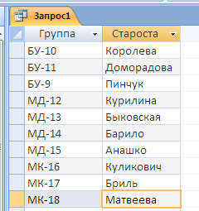
Результат выполнения запроса1

Slide 17
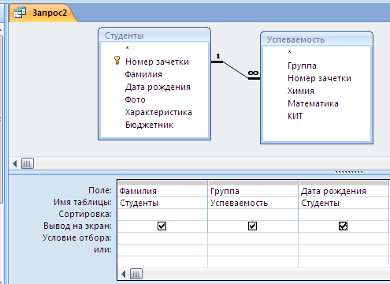
Запрос 2. Просмотреть фамилии студентов, группу и дату рождения

Slide 18
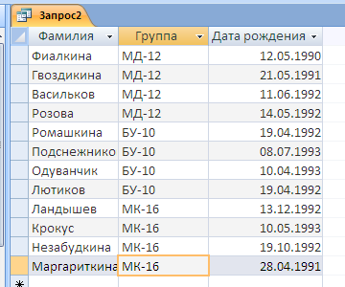
Результат выполнения запроса2

Slide 19
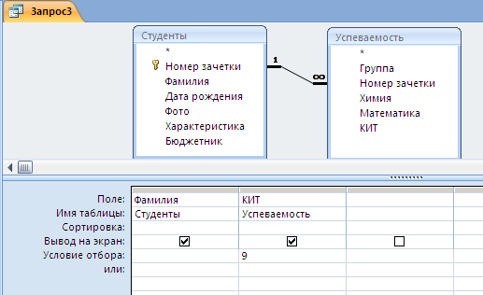
Запрос 3. Кто сдал ОИТ на 9

Slide 20
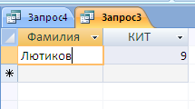
Результат выполнения запроса3

Slide 21
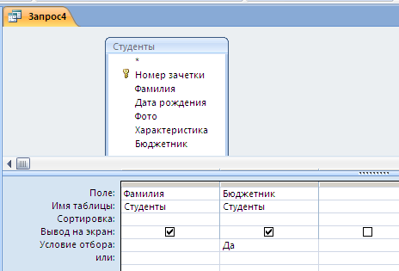
Запрос 4. Кто бюджетник

Slide 22
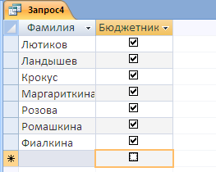
Результат выполнения запроса4

Slide 23
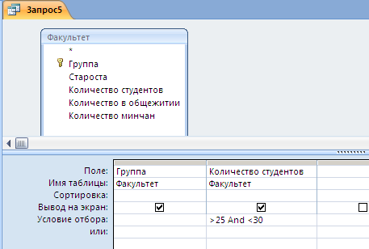
Запрос 5. В каких группах кол-во студентов >25 и <30
>25 And <30
или
Between 26 And 29

Slide 24
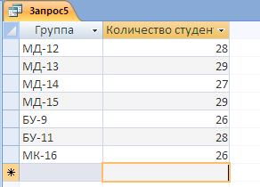
Результат выполнения запроса5

Slide 25
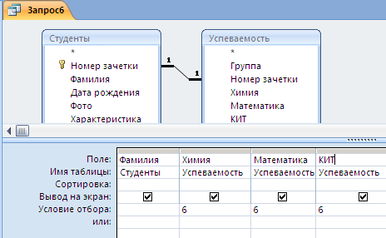
Запрос 6. Кто получил по всем предметам 6

Slide 26
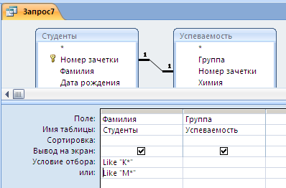
Запрос 7. Студенты с фамилией на «К» или «М»
Like “К*” Or Like “М*”

Slide 27
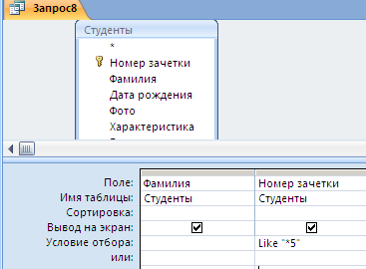
Запрос 8. Номер зачетки оканчивается на «5»
Like “*5”

Slide 28
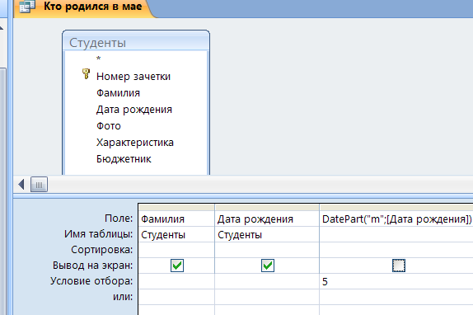
Запрос 9. Кто родился в мае
Поле - DatePart("m";[Дата рождения])
Условие отбора - 5

Slide 29
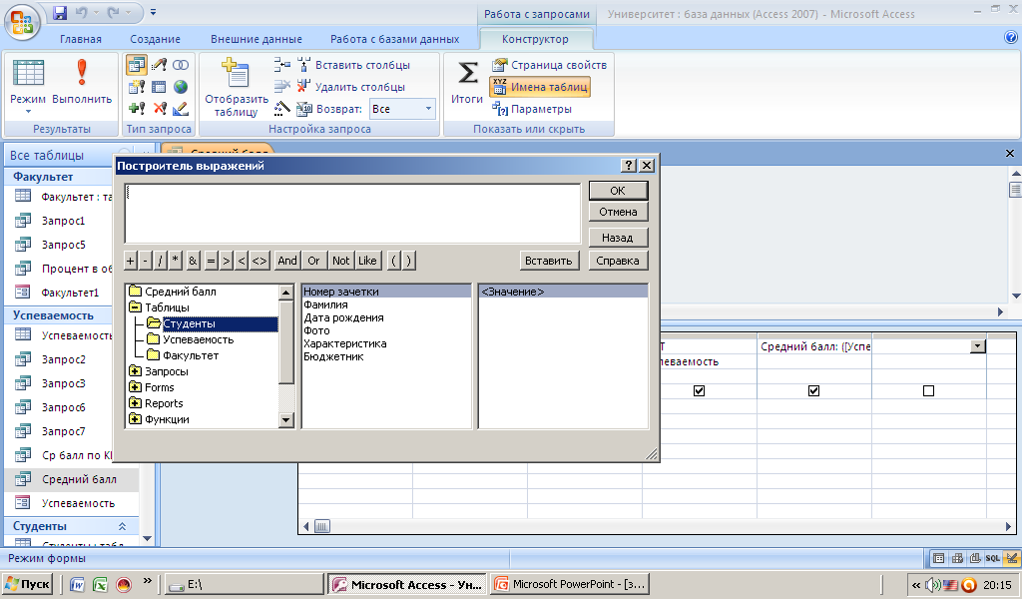
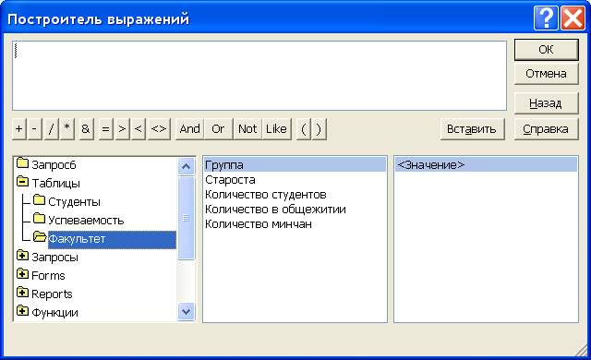
Построитель выражений
Средство MS Access, предназначенное для создания выражений. Предоставляет список часто используемых элементов выражений, из которого их можно выбирать.

Slide 30
Запросы с вычисляемым полем
Для создания формулы используется построитель выражений

Slide 31
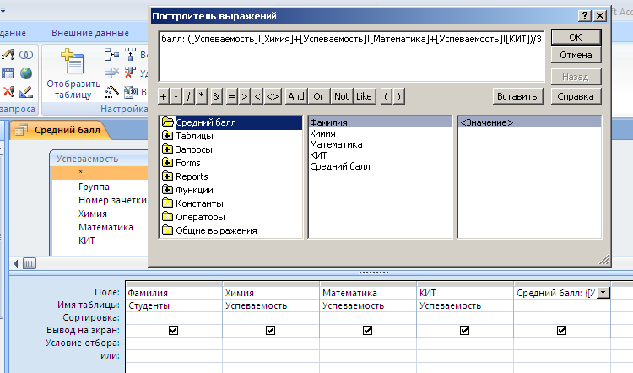
Запрос 10. Средний балл

Slide 32
Создается новое поле, имеющее формат
Название:формула
В формуле названия таблиц и полей записываются в квадратных скобках.
Например
Средний балл: ([Успеваемость]![Химия]+[Успеваемость]![Математика]+[Успеваемость]![КИТ])/3

Slide 33
Запрос 11. Процент минчан в группе
Процент минчан: Int([Факультет]![Количество минчан]/[Факультет]![Количество студентов]*100)

Slide 34
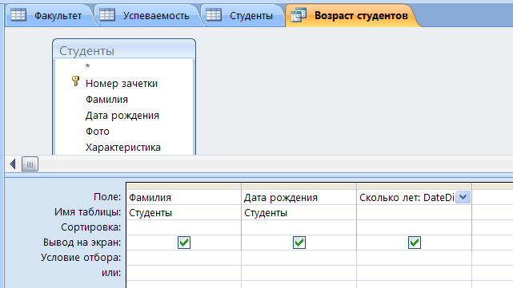
Запрос 12. Определить возраст студентов
Поле –
Сколько лет: DateDiff("yyyy";[Дата рождения];Date())

Slide 35
Параметрические запросы
Используются, когда условие отбора необходимо менять при каждом запросе. Значение параметра запрашивается при выполнении запроса.
В условии отбора под нужным полем пишем подсказку в квадратных скобках.

Slide 36
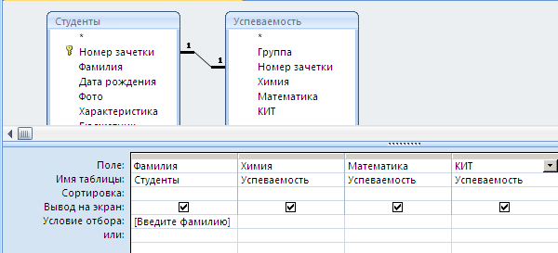
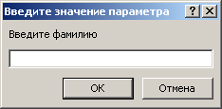
Запрос 13. Отметки конкретного студента
[Введите фамилию]

Slide 37
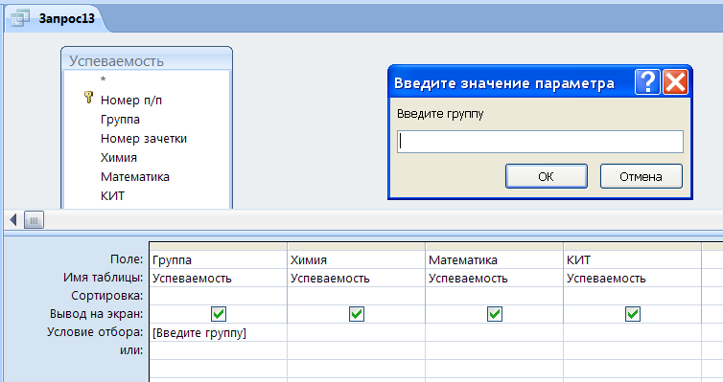
Запрос 14. Успеваемость в конкретной группе
[Введите группу]

Slide 38
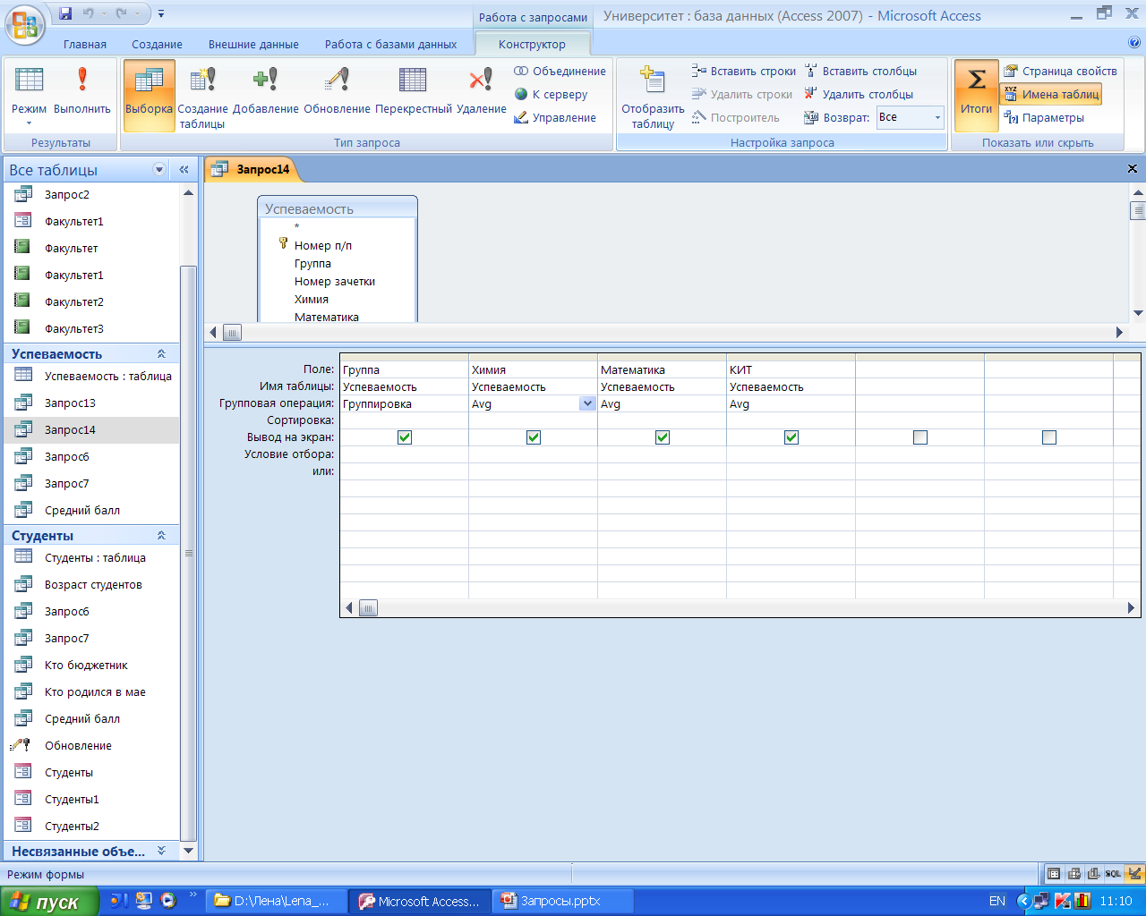
Итоговые запросы
Используются для подведения итоговых значений по группам данных.
В бланк запроса добавляется строка Групповая операция кнопкой Итоги.

Slide 39
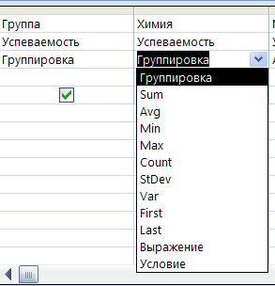
В строке Групповая операция из списка выбирается необходимая функция.

Slide 40
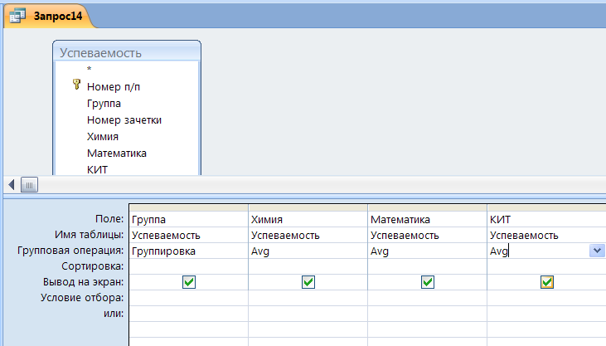
Запрос 15. Средний балл по предметам в разных группах

Slide 41
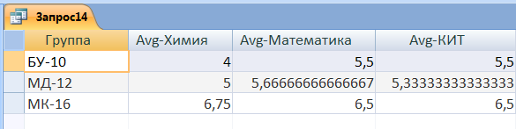
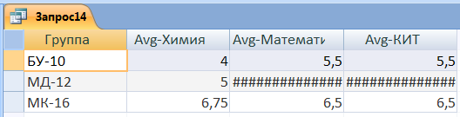
Результат выполнения запроса15

Slide 42
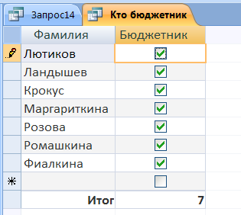
Запрос 16. Сколько бюджетников
Открыть запрос 4 и добавить строку Итог

Slide 43
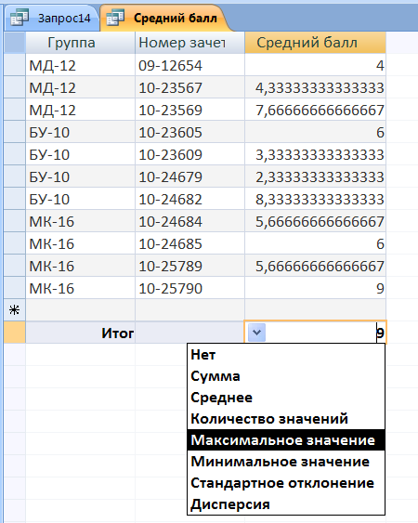
Запрос 17. Максимальный средний балл
Открыть запрос 10 и добавить строку Итог

Slide 44
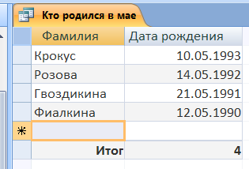
Запрос 18. Сколько студентов празднуют День рождения в мае
Открыть запрос 9 и добавить строку Итог

Slide 45
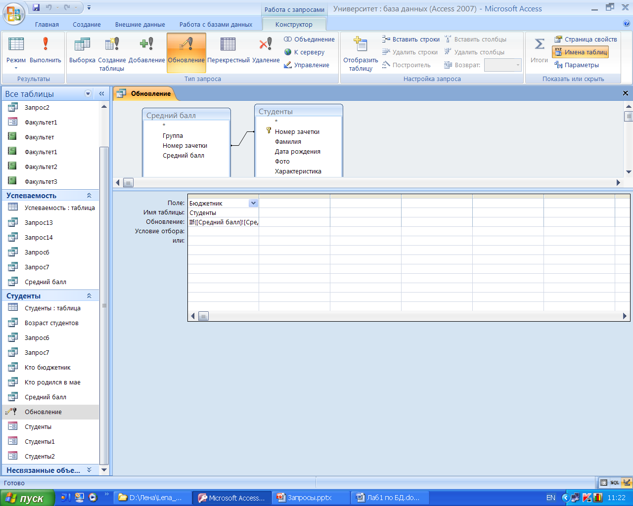
Запросы на обновление записей
В бланк запроса добавляется строка Обновление кнопкой Обновление.
В этой строке в контекстном меню выбрать команду Построить и ввести нужное выражение.

Slide 46
Запрос 19. Если средний балл студента >=9, изменить значение поля Бюджетник на Истина (Да).
IIf([Запрос10]![Средний балл]>=9;Да;[Студенты]![Бюджетник])

Slide 47
IIf([Запрос10]![Средний балл]>=9; Да; [Студенты]![Бюджетник])
Если средний балл >=9, то значение поля Бюджетник =Да, иначе остается таким как было.

Slide 48
Вставка рисунка в поле типа объект OLE
Вставить рисунок в документ Word
Скопировать рисунок в буфер обмена
Открыть таблицу в реж. Таблица и вставить из буфера в нужное поле.
Рисунок отображается на форме.

